Slide 1

Application
“CoreLink”
Elaboré par :
RIAHI arbeya
Classe :
5-ING-A-GLSI
Encadré par :
ZRELLI siwar
Année :
2025-2026

Slide 2
Plan
5
1
Méthodologie adoptée
Introduction et problématique du projet
6
2
Conception
Solution proposée
7
3
Outils techniques du projet
Identification des acteurs
8
Démo
4
Spécification des besoins
9
Conclusion

Slide 3
Introduction
La gestion de projet nécessite une solution dédiée spécifiquement aux besoins et aux défis des porteurs des projets de afin de soutenir le processus de collaboration et de communication.
3

Slide 4
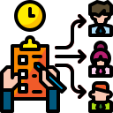


Problématique
L’absence d’une plateforme spécialisée pour les collaborateurs peut entraîner plusieurs problèmes, tels que :
Suivi de tâches flou
Communication non structurée
Manque de centralisation
5

Slide 5



Solution proposée
Dans le cadre de notre projet, nous sommes appelés à concevoir et développer une application pour la gestion afin de favoriser le développement et la réussite des projets dans le domaine de la technologie et des télécommunications et qui :
1
Facilite la gestion des projets innovants
2
la collaboration entre les acteurs
3
la recherche de financement et l’accès à des ressources spécialisées
6

Slide 6






Identifications des acteurs
Administrateur
Chef de projet
Collaborateur
7

Slide 7
Spécifications des besoins fonctionnels
Service d’Inscription
Service des utilisateurs
Service des taches
service de messagerie interne
Service de gestion des actualités
Service des commentaires
Analyse et validation des projets
KPI
Système de notifications
8

Slide 8
Besoins non fonctionnels
1
La sécurité
2
La performance
3
La convivialité
4
L’extensibilité
9

Slide 9
Méthodologie adaptée
18

Slide 10
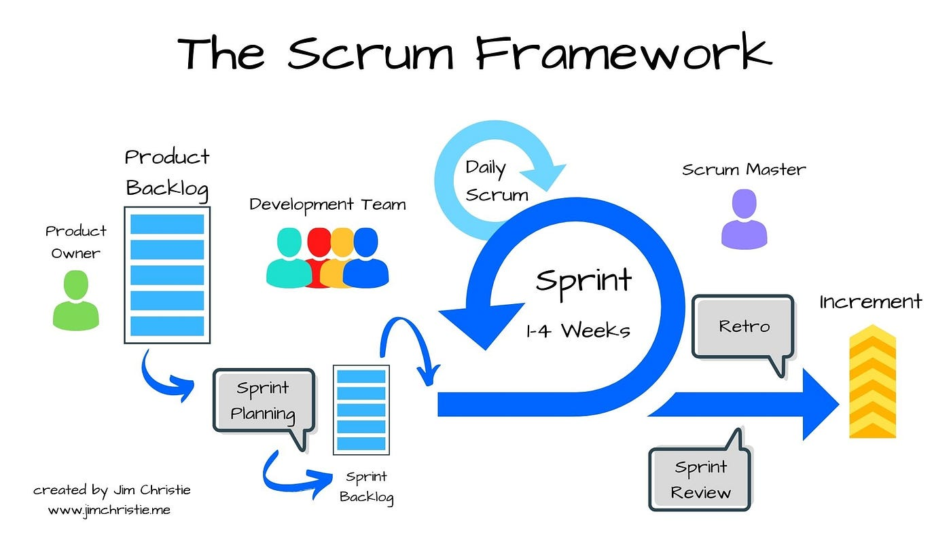
Framework Scrum
19

Slide 11
Répartition des rôles
Product owner : RIAHI arbeya
Scrum Master : RIAHI arbeya
Equipe de développement : RIAHI arbeya
20

Slide 12
Planification des sprints
Sprint 1 : son objectif est la mise en place des fonctionnalités administratives de base
Sprint 2 : son objectif est la gestion des interfaces utilisateurs et actualités
Sprint 3 : son objectif est la gestion des interfaces projets et taches
Sprint 4 : son objectif est la gestion des interfaces messagerie et notifications
21

Slide 13
Outils par catégorie
Developpment et Frameworks
visual Paradigm
Base de données
langage de programmation
CI/CD et Qualité
Conteneurisation
Tests et Automatisation
Gestion Projet
22

Slide 14
Diagramme de cas d’utilisation
10

Slide 15
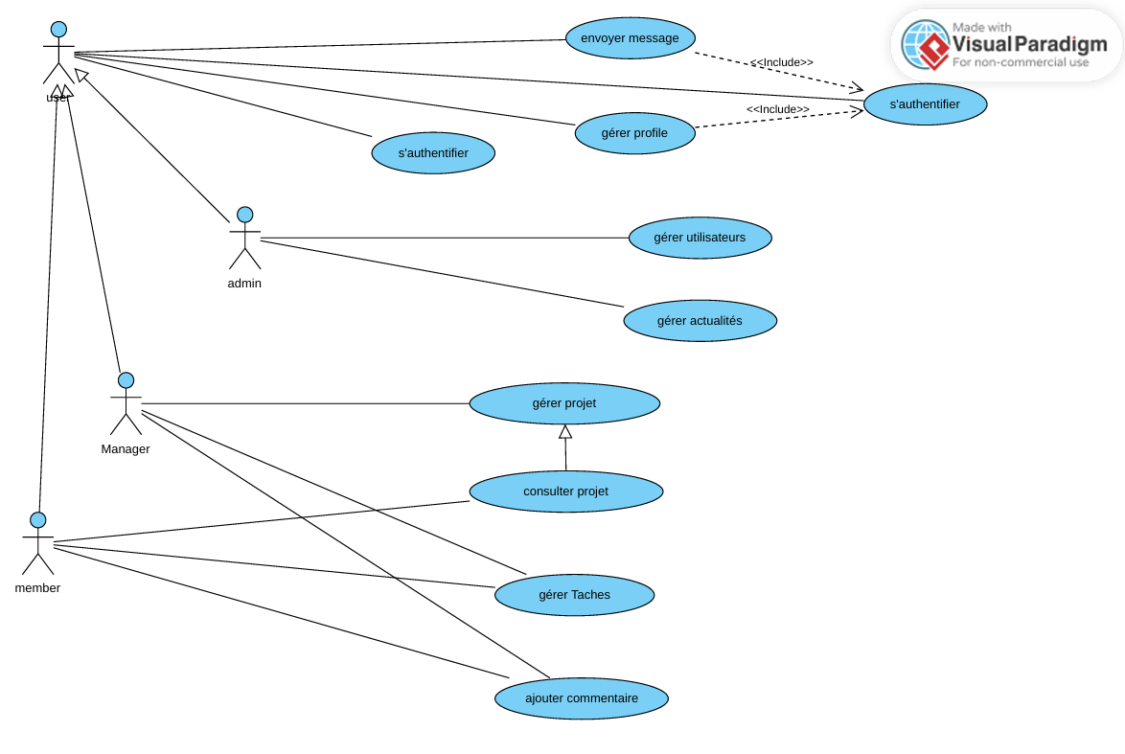
11

Slide 16
Diagramme de classe
10

Slide 17
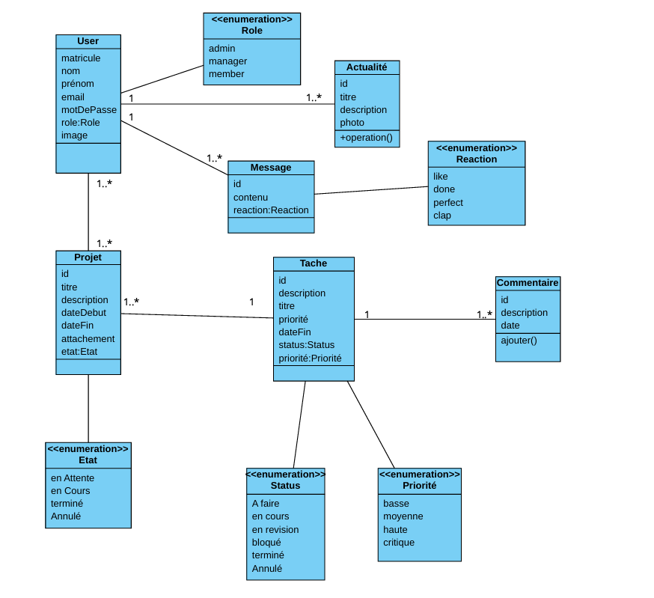
13

Slide 18
Diagramme de séquence «s’authentifier»
10

Slide 19
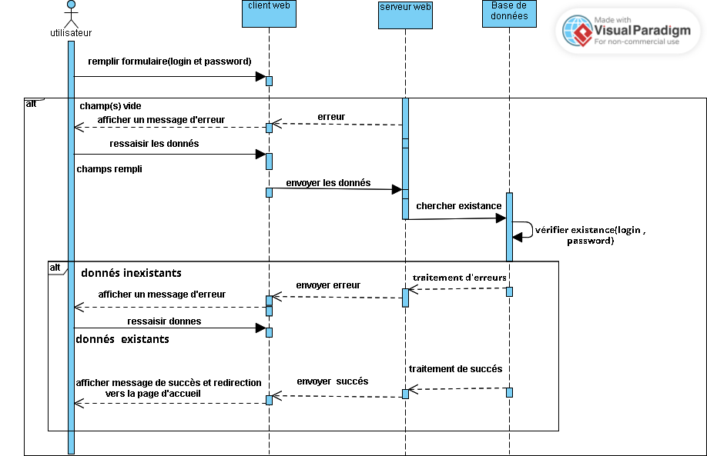
15

Slide 20
Diagramme de séquence «ajouter User»
10

Slide 21
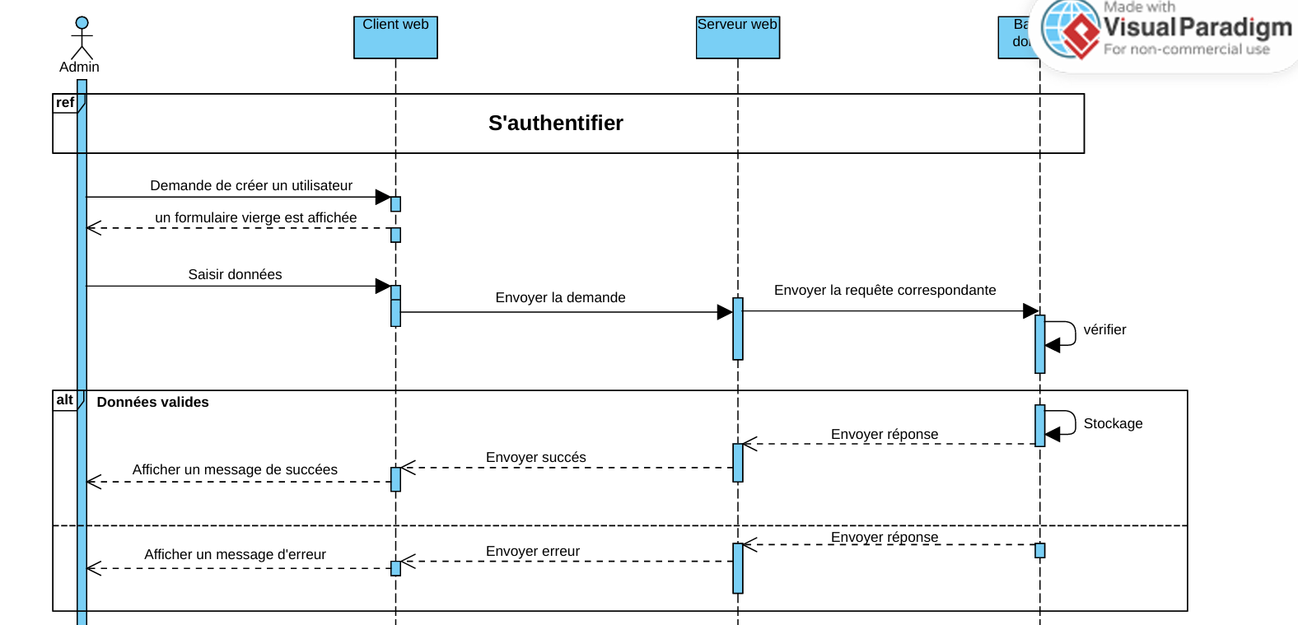
17

Slide 22
Réalisation
18

Slide 23
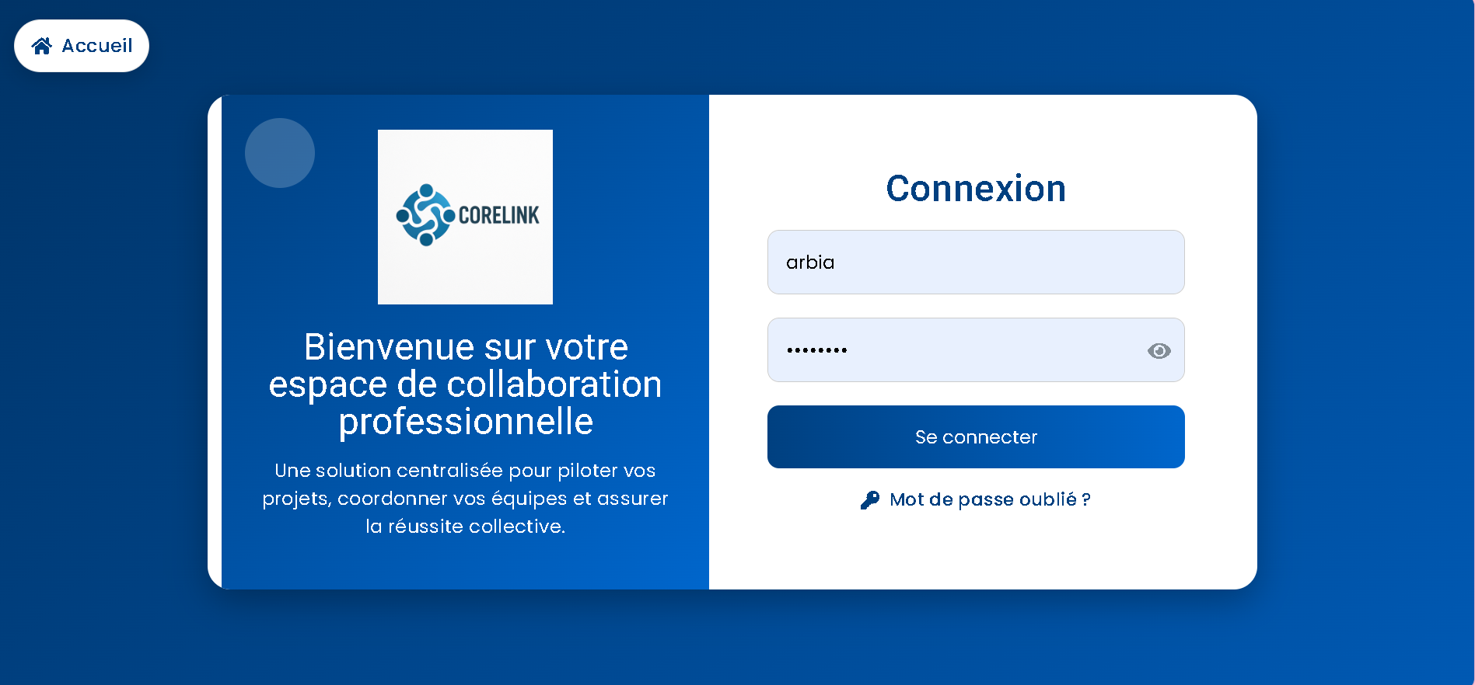
23

Slide 24
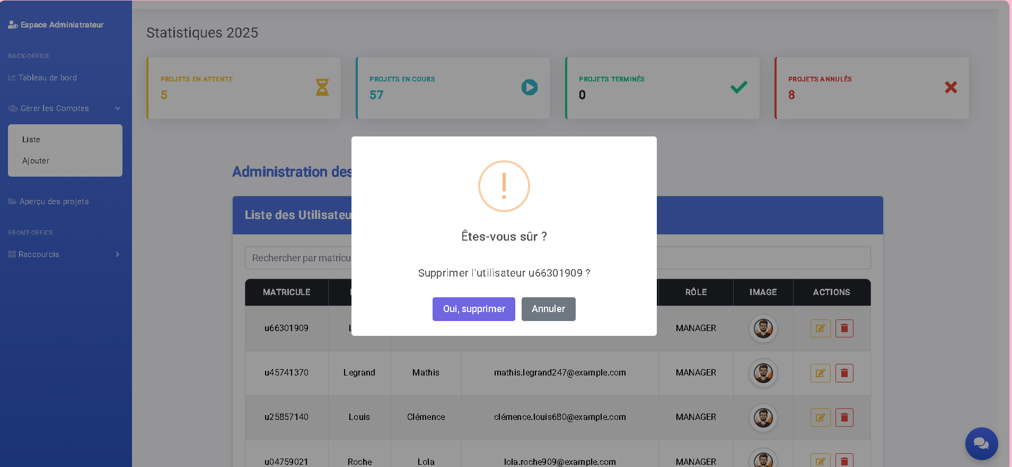
24

Slide 25
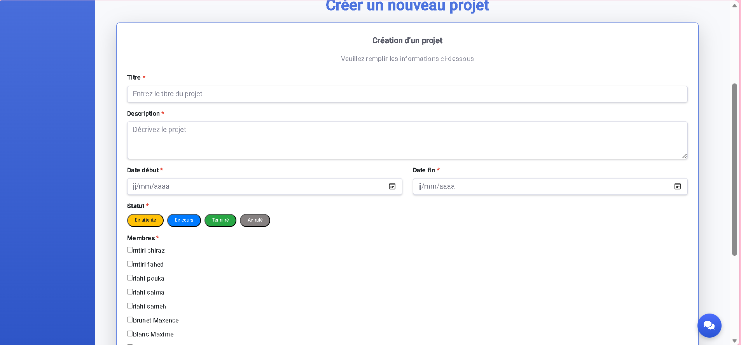
25

Slide 26
Démo
18

Slide 27
Conclusion
1
Notre application fournit une meilleure gestion des projets
2
Elle aidera a une meilleure collaboration
C’est une application sécurisée
3
Elle rend les idées créatives réelles
4
23

Slide 28
Merci pour votre attention

